Slide 1
Tipos de relación entre clases
10 ejemplos de cada tipo

Slide 2
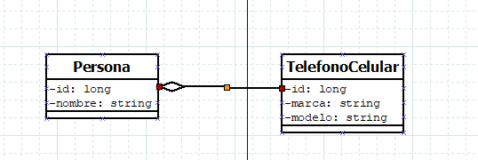
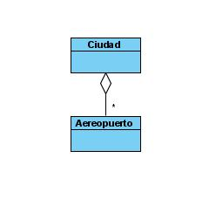
Asignación.
Donde relación entre la clase TODO y las clases HIJAS respectivas no es tan fuerte.
La ciudad y el aéreo puerto no tienen una relación tan fuerte, la una clase puede existir sin la otro
En este apartado, la persona y el teléfono celular no tienen una relación tan fuerte, siendo separables en cualquier momento

Slide 3
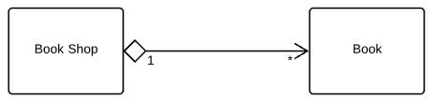
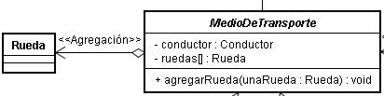
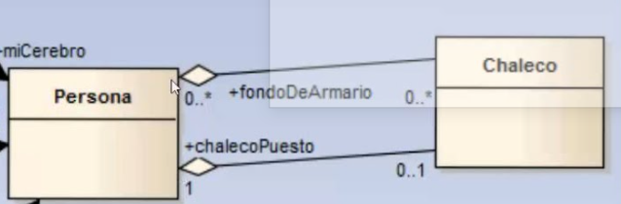
Una librería puede tener varios libros, por ende, si un libro se pierde, entonces no afectara a la librería
EL medio de transporte puede o debe cambiar sus ruedas con el tiempo, no poseen una relación tan fuerte
Una persona no tiene una relación tan fuerte con su ropa, la clase chaleco puede ser reemplazada fácilmente y la clase persona no será afectada

Slide 4
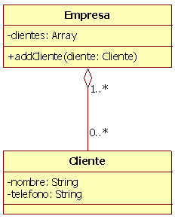
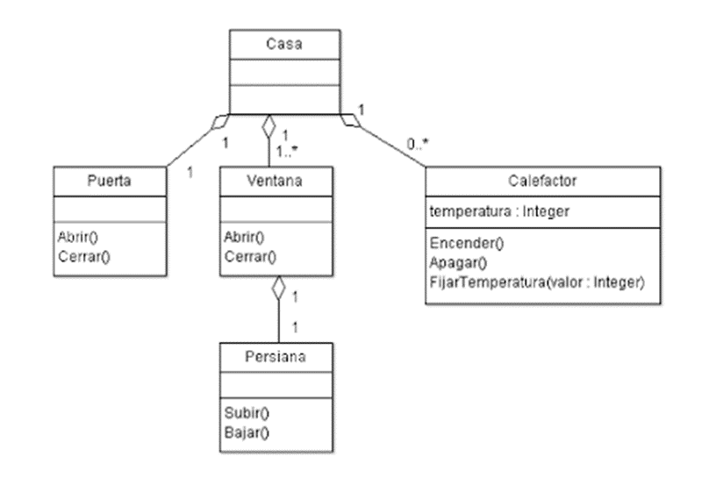
Un cliente es externo a la empresa, no le afectara si le pasa algo a al clase Empresa, lo mismo pasa del lado contrario, debido a la gran cantidad de clientes que existen.
La clase casa, puede faltarle otras clase como puerta, ventana o calefactor. Así mismo la clase ventana puede no tener la clase persiana

Slide 5
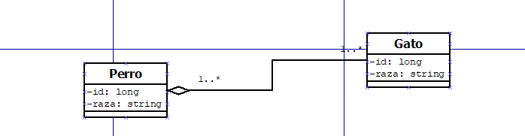
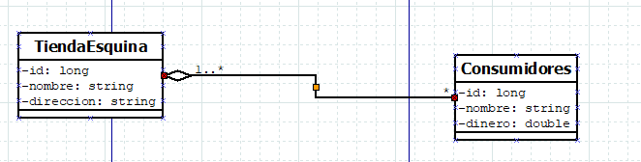
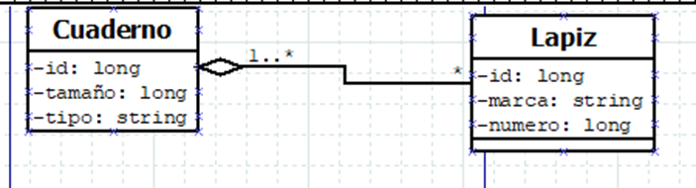
La clase gato y la clase perro tienen una relación casi nula, si una clase desaparece a la otra no le afectara.
La clase tienda de esquina puede ser reemplazada y no afectara a los consumidores.
Un lápiz puede cambiar de uso en cuanto a cuadernos, y un cuaderno puede ser escrito por varios lápices, es una relación débil.

Slide 6
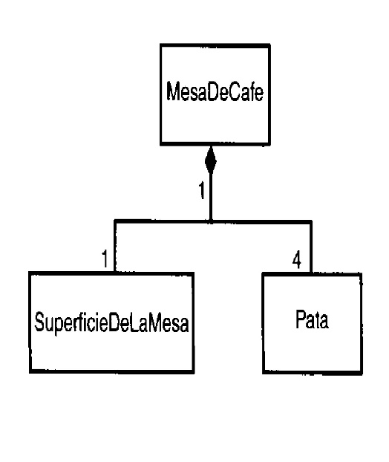
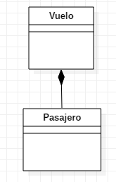
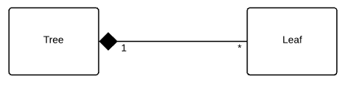
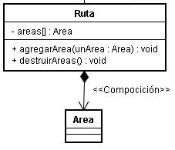
Composición
En la relación de composición, la clase PADRE y las HIJAS están relacionadas tan fuertemente que la eliminación de una afecta a la clase padre.
Una mesa de café al ser la clase TODO, la eliminación de Pata le afecta, debido a su fuerte relación
La clase vuelo y pasajero tienen una relación fuerte debido a que la eliminación de uno afecta al otro
La ruta es la clase PADRE y necesita de la clase Área para funcionar
Un árbol al ser la clase padre sin la clase hojas no podría existir

Slide 7
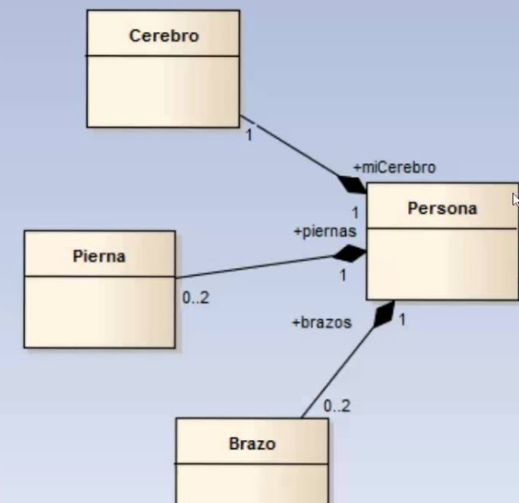
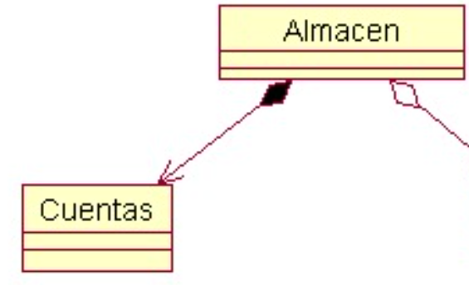
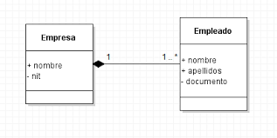
Si eliminamos la clase cerebro, por relación la clase Persona deja de existir
La clase almacén requiere de la clase cuentas para poder seguir existiendo, así mismo la clase cuentas requiere de la clase almacén para existir
La clase empresa necesita de la clase empleados, así mismo la clase empleados necesita de la clase empresa

Slide 8
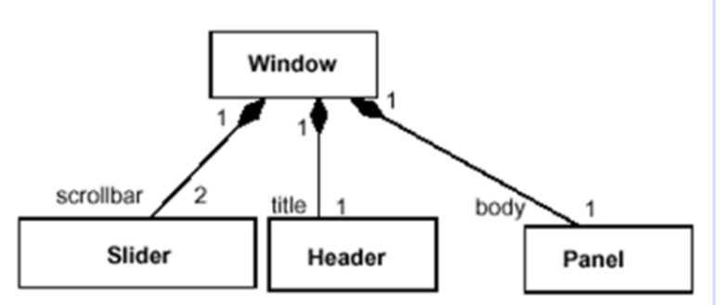
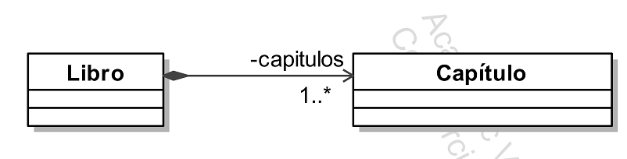
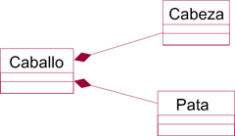
Una ventana requiere de el panel de vidrio, el deslizador y el seguro, si le falta alguna de estas clases, entonces la ventana dejaría de existir
Una clase libro requiere de una clase capitulo para considerarse libro, un capitulo no puede existir fuera de un libro.
Una clase caballo requiere de la clase cabeza y la clase pata para ser considerado caballo, de lo contrario no podría existir.

Slide 9
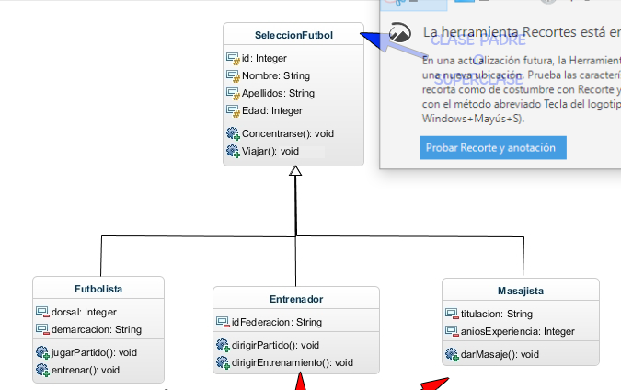
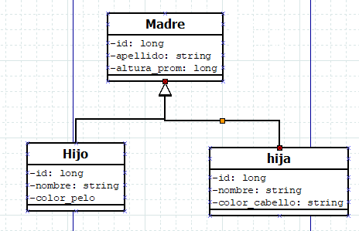
Herencia
En esta relación la clase TODO hereda sus atributos a las respectivas clases HIJAS relacionadas
La clase selección futbol hereda a las demás clases, el Nombre, Apellidos y Edad.
La clase Madre hereda Apellido y altura_prom a la clase Hijo e Hija

Slide 10
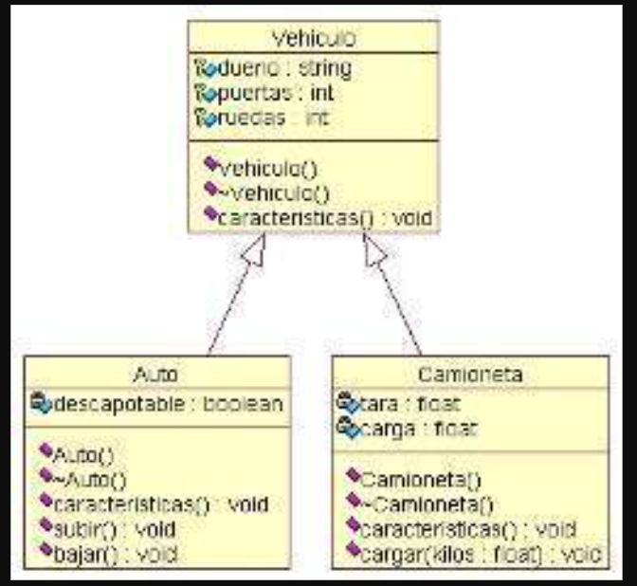
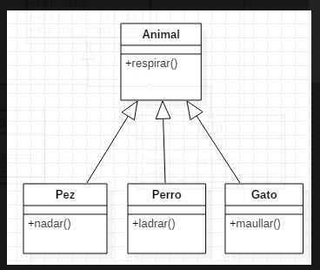
Animal hereda a las demás clase el método de respirar, siendo esta relación debido a que las demás clases son derivados de la clase PADRE
La clase vehículo hereda a las demás clases hijas auto y camioneta, el dueño, puertas y ruedas,

Slide 11
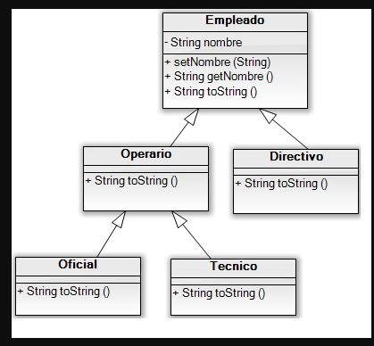
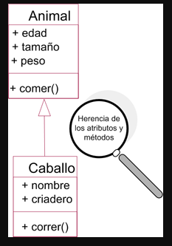
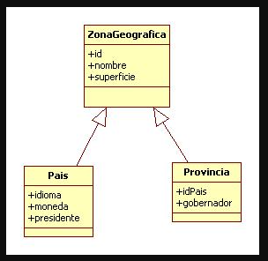
Esta es una relación de herencia jerárquica, donde la clase oficial hereda de la clase operario, la clase operario hereda así mismo de la clase empleado
La clase caballo hereda de la clase animal los atributos edad, tamaño y peso
La clase ZonaGeografica, hereda sus atributos nombre y superficie a las clases País y Provincia

Slide 12
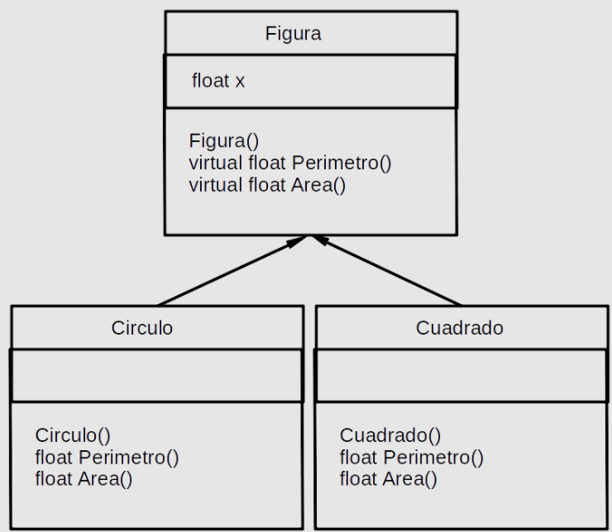
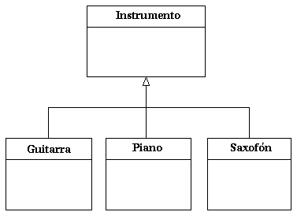
La clase instrumento siempre hereda atributos y métodos a las clases guitarra, piano y saxofón
La clase figura hereda a las clases circulo y cuadrado, sus métodos para encontrar el perímetro y el Área

Slide 13
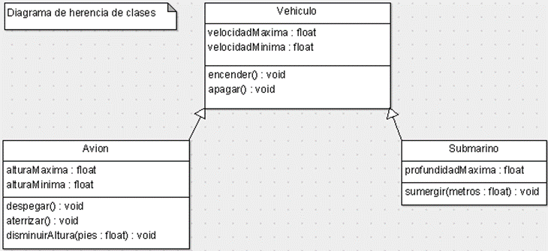
La clase vehículo se denomina como medio de transporte por ende puede heredar sus atributos y métodos a la clase avión y submarino.

Slide 14
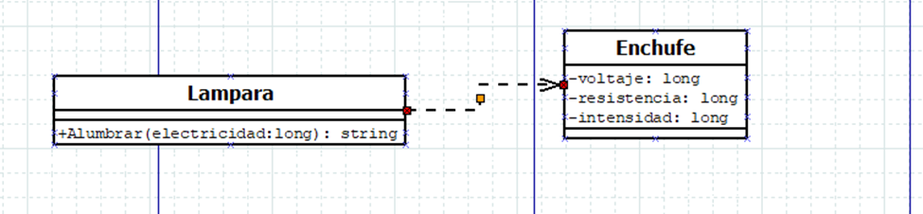
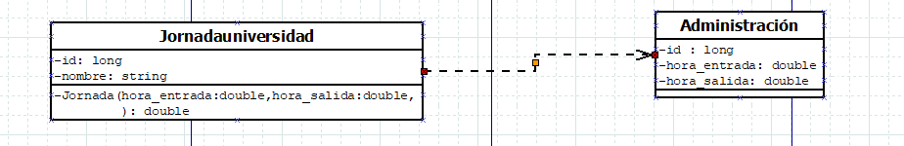
Dependencia
Relación entre clases donde la clase Todo depende de los atributos de la clase hija para poder realizar sus métodos.
La clase lampara depende de los atributos de la clase enchufe para poder realiza su método alumbrar.
Una clase JornadaUniversidad requiere de la clase administración para realizar sus respectivos métodos y funcionar.

Slide 15
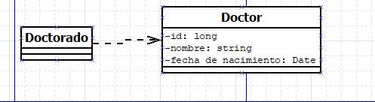
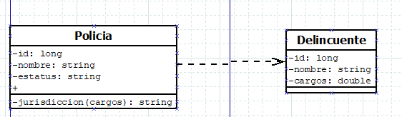
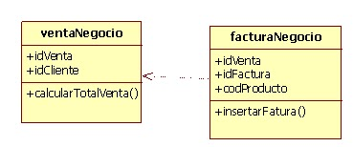
La clase Doctorado depende de la clase Doctor para poder existir, de lo contrario, no existe.
La clase Policía depende el atributo Delincuente para realizar su método jurisdicción
La clase facturanegocio depende de los atributos de ventanegocio para poder existir y no presentar errores.

Slide 16
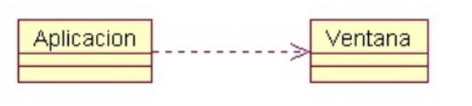
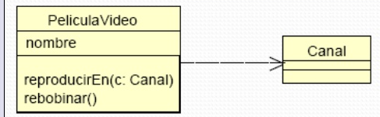
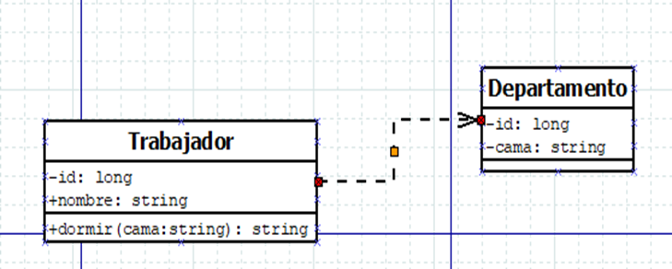
La clase aplicación necesita de la clase ventana para ser presentado, de lo contrario no se presenta.
La clase película de video en su método requiere de la clase canal para poder ser realizada. Por ende la case PeliculaVideo depende de la clase Canal
La clase trabajador en su método dormir requiere de un atributo de la clase departamento, por consecuente la clase Trabajador depende de la clase Departamento.

Slide 17
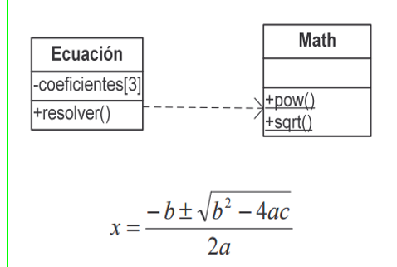
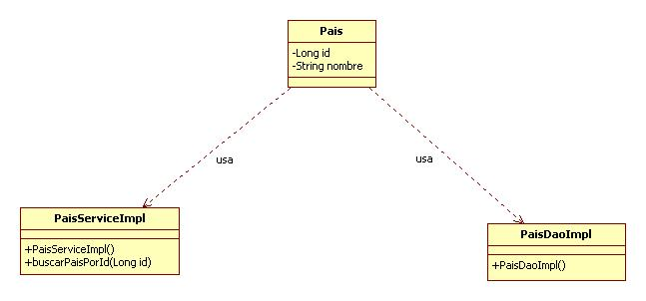
La clase país depende de las demás clase para poder identificarse y existir.
LA clase ecuación depende de el método sqrt de la clase math para así podre realizar su método resolver.

